Slide 1
الفصل الثالث:
المقاييس الإحصائية الوصفية
سنتعرض الى نوعين من المقاييس:
1- مقاييس النزعة المركزية
2- مقاييس التشتت.

Slide 2
مقاييس النزعة المركزية
أولاً
القيم التي تقترب منها أو تتركز حولها أو تتوزع بالقرب منها معظم البيانات
منها
المنوال
الوسيط
الوسط الحسابي

Slide 3

الوسط الحسابي ( المتوسط )
الوسط الحسابي لمجموعة من البيانات هو حاصل جمع هذه البيانات مقسوماً على عددها.
يرمز بالرمز $μ$ لمتوسط المجتمع.
و يرمز بالرمز $\overline{X}$ لمتوسط العينة.

Slide 4
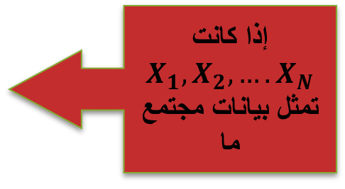
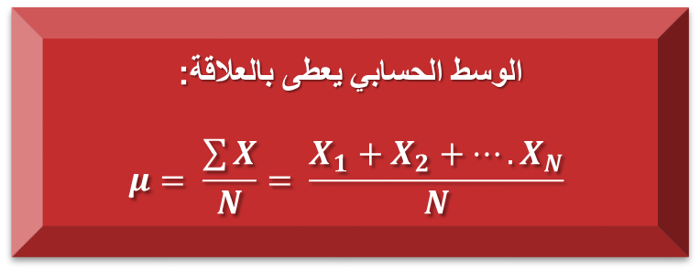
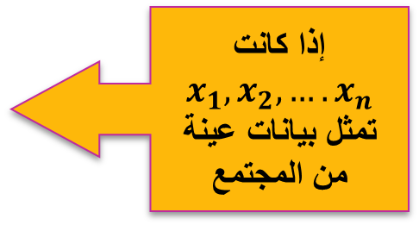
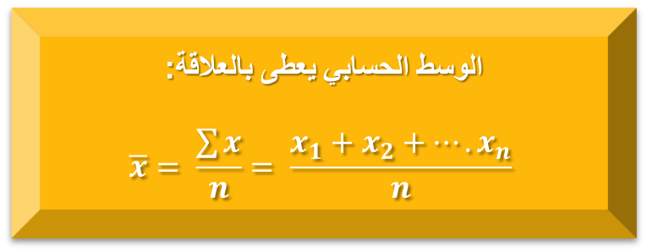
طريقة حساب الوسط الحسابي
البيانات الغير مبوبة
الوسط الحسابي يعطى بالعلاقة:
$$μ= \frac{\sum{X}}{N}= \frac{X_{1}+X_{2}+….X_{N}}{N}$$
إذا كانت
$$X_{1},X_{2},….X_{N}$$
تمثل بيانات مجتمع ما
الوسط الحسابي يعطى بالعلاقة:
$$\overline{x}= \frac{\sum{x}}{n}= \frac{x_{1}+x_{2}+….x_{n}}{n}$$
إذا كانت
$$x_{1},x_{2},….x_{n}$$
تمثل بيانات عينة من المجتمع

Slide 5
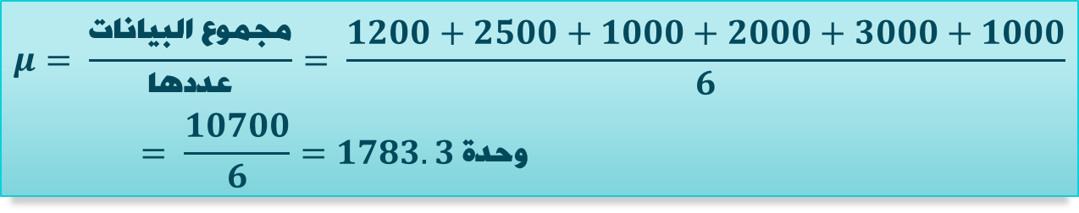
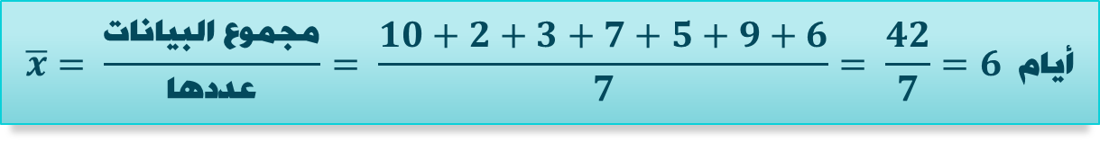
أمثلة
البيانات التالية تمثل عدد أيام الغياب خلال ربع السنة لعينة عشوائية من الموظفين, أوجد الوسط الحسابي
6 9 5 7 3 2 10
$$\overline{x}= \frac{البيانات مجموع}{عددها}= \frac{10+2+3+7+5+9+6}{7}= \frac{42}{7}=6 أيام$$
قد يساوي المتوسط إحدى القيم و قد يكون مختلف
شركة لديها 6 مصانع في مناطق مختلفة لإنتاج منتج معين سعتها الإنتاجية كما يلي
1000 3000 2000 1000 2500 1200
أوجد الوسط الحسابي لإنتاج الشركة الكلي
$$μ= \frac{البيانات مجموع}{عددها}= \frac{1200+2500+1000+2000+3000+1000}{6}= \frac{10700}{6}=1783.3 وحدة$$

Slide 6


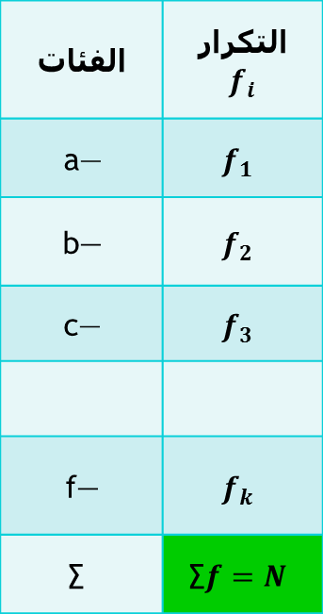
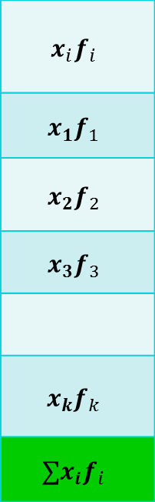
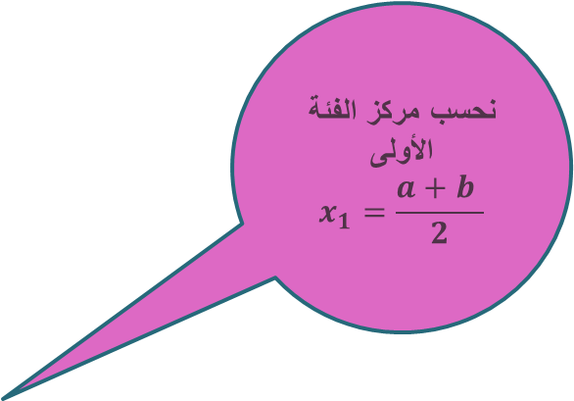
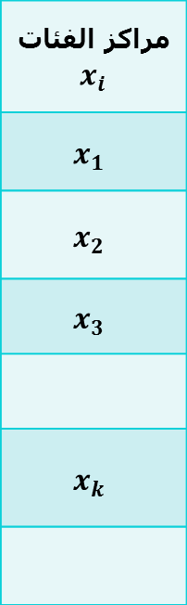
طريقة حساب الوسط الحسابي
نحسب مركز الفئة الأولى
$$x_{1}=\frac{a+b }{2}$$
البيانات المبوبة
التكرار | الفئات
f₁ | a—b
f₂ | b—c
f₃ | c—d
f_{k} | f—
 | المجموع
مراكز الفئات $$x_{i}$$
$$x_{1}$$
$$x_{2}$$
$$x_{3}$$
$$x_{k}$$
$$x_{i}f_{i}$$
$$x_{1}f_{1}$$
$$x_{2}f_{2}$$
$$x_{3}f_{3}$$
$$x_{k}f_{k}$$
$${∑x}_{i}f_{i}$$
نحسب طول الفئة
$$h=b−a$$
مركز الفئة الثانية=
مركز الفئة الأولى +h
+h
+h
نحسب المتوسط
$$\overline{X}= \frac{{∑x}_{i}f_{i} }{\text{∑}f_{i}}$$

Slide 7
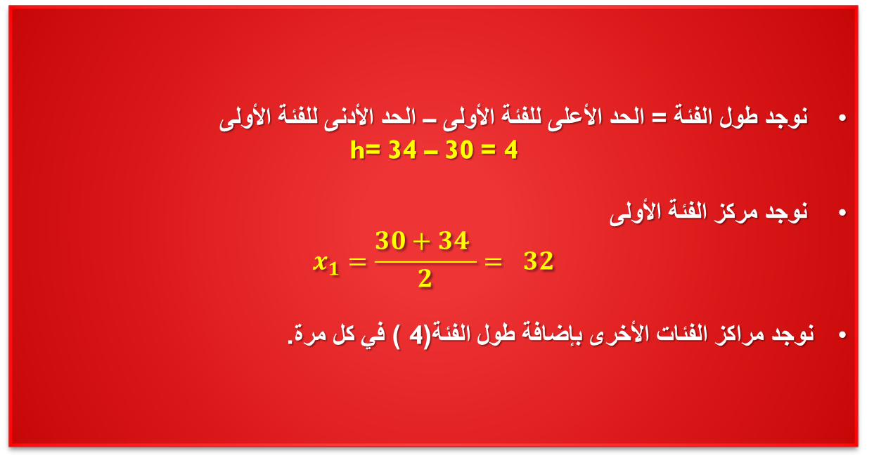
مثال
الجدول التالي يوضح الأجر اليومي لعينة عشوائية من 36 عامل بالريال. أوجد الوسط الحسابي
54 - 58 | 50-54 | 46-50 | 42-46 | 38 -42 | 34 -38 | 30-34 | فئات الأجر
3 | 4 | 8 | 10 | 7 | 3 | 1 | عدد العمال
نوجد طول الفئة = الحد الأعلى للفئة الأولى – الحد الأدنى للفئة الأولى
h= 34 – 30 = 4
نوجد مركز الفئة الأولى
$$x_{1}=\frac{30+34 }{2}= 32$$
نوجد مراكز الفئات الأخرى بإضافة طول الفئة(4 ) في كل مرة.

Slide 8
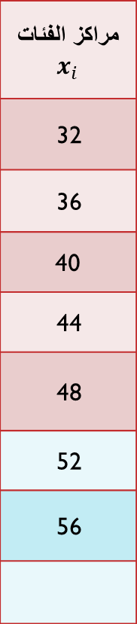
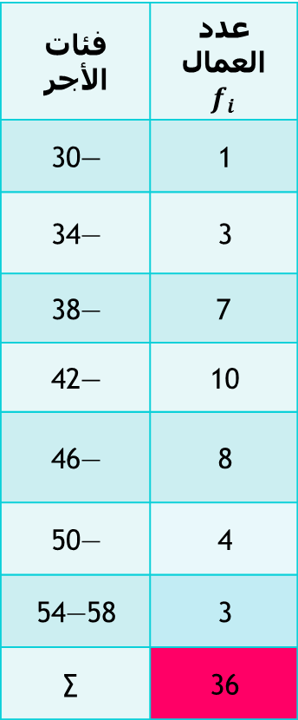
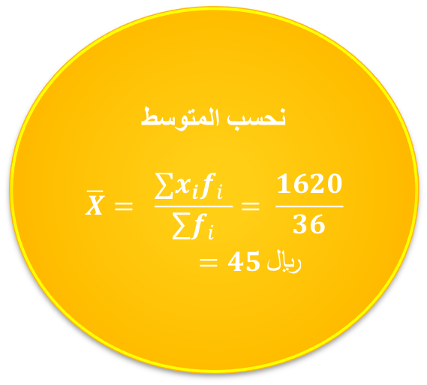
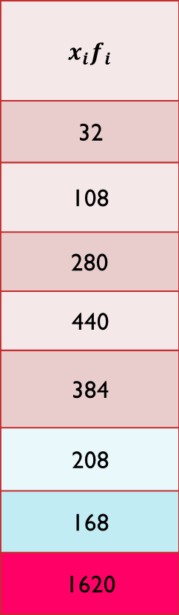
التكرار | فئات الأجر
1 | 30-34
3 | 34—38
7 | 38-42
10 | 42-46
8 | 46—50
4 | 50-54
3 | 54—58
36 | المجموع
مراكز الفئات $$x_{i}$$
32
36
40
44
48
52
56
$$x_{i}f_{i}$$
32
108
280
440
384
208
168
1620
نكمل الجدول
نحسب المتوسط
$$\overline{X}= \frac{{∑x}_{i}f_{i} }{\text{∑}f_{i}}= \frac{1620}{36}=45 ريال$$

Slide 9
مزايا و عيوب الوسط الحسابي
العيوب
المزايا
لا يمكن إيجاده للبيانات الوصفية أو الكيفية.
لا يمكن إيجاده من خلال الرسم.
يتأثر بالقيم الشاذة.
قد لا يساوي عدداً صحيحاً أو أي من القيم الداخلة في حسابه.
سهولة حسابه و التعامل معه جبرياً
لا يحتاج لترتيب البيانات.
تدخل في حسابه جميع القيم.
يعتبر الأساس في معظم عمليات الإحصاء الوصفي

Slide 10
ثانيا : الوسيط
أي من الأعداد التالية هو العدد الأوسط ؟
2, 4,10, 6, 8,1, 5
نعيد ترتيب الأعداد تصاعدياً أو تنازلياً
1, 2, 4 , 5 , 6 , 8 , 10
يسمى الوسيط

Slide 11
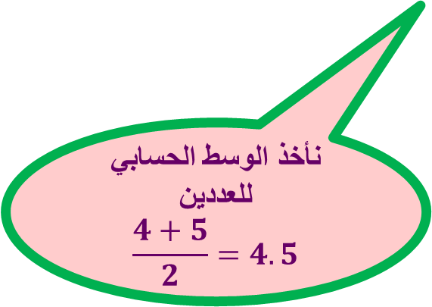
أي من الأعداد التالية هو العدد الأوسط ؟
2, 4,10, 8,2, 5
نعيد ترتيب الأعداد تصاعدياً أو تنازلياً
2, 2, 4 , 5 , 8 , 10
نأخذ الوسط الحسابي للعددين
$$\frac{4+5}{2}=4.5$$

Slide 12
الوسيط
القيمة العددية التي تقسم البيانات إلى قسمين متساويين بعد ترتيبها تصاعدياً أو تنازلياً.
يرمز للوسيط بالرمز M
يسمى الوسيط مقياس الموقع

Slide 13
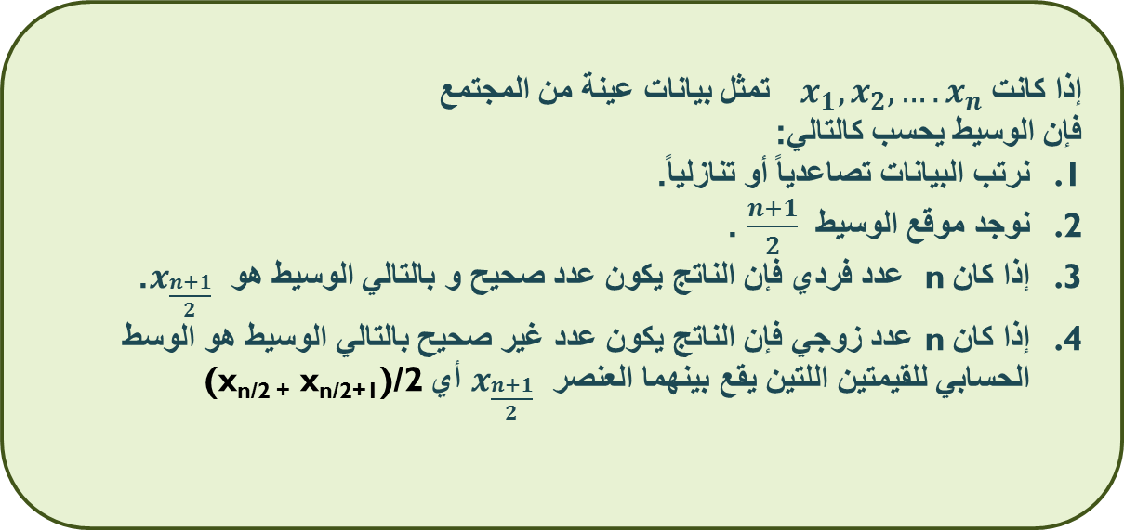
طريقة حساب الوسيط
البيانات الغير مبوبة
إذا كانت $x_{1},x_{2},….x_{n}$ تمثل بيانات عينة من المجتمع
فإن الوسيط يحسب كالتالي:
نرتب البيانات تصاعدياً أو تنازلياً.
نوجد موقع الوسيط $\frac{n+1}{2}$ .
إذا كان n عدد فردي فإن الناتج يكون عدد صحيح و بالتالي الوسيط هو $x_{\frac{n+1}{2}}$.
إذا كان n عدد زوجي فإن الناتج يكون عدد غير صحيح بالتالي الوسيط هو الوسط الحسابي للقيمتين اللتين يقع بينهما العنصر $x_{\frac{n+1}{2}}$ أي (x_{n/2 +} x_{n/2+1})/2

Slide 14
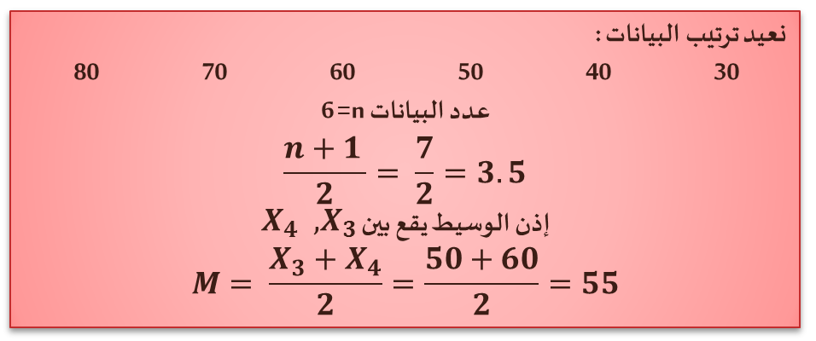
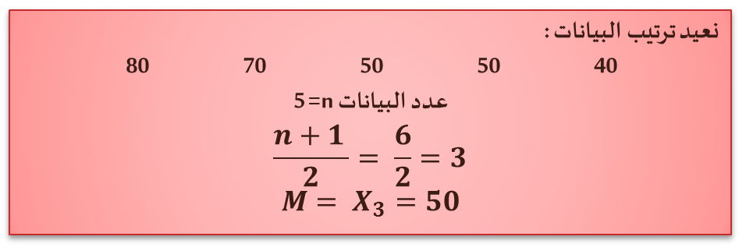
أمثلة
أوجد الوسيط للأجور اليومية بالدولار للبيانات التالية:
العينة الأولى : 50 70 40 50 80
العينة الثانية : 50 70 60 40 30 80
نعيد ترتيب البيانات :
40 50 50 70 80
عدد البيانات n= 5
$$\frac{n+1 }{2}= \frac{6}{2}=3$$
$$M= X_{3}=50$$
العينة الأولى
نعيد ترتيب البيانات :
30 40 50 60 70 80
عدد البيانات n= 6
$$\frac{n+1 }{2}= \frac{7}{2}=3.5$$
إذن الوسيط يقع بين $X_{4}{ ,X}_{3}$
$$M= \frac{X_{3}+X_{4}}{2}=\frac{50+60}{2}=55$$
العينة الثانية

Slide 15

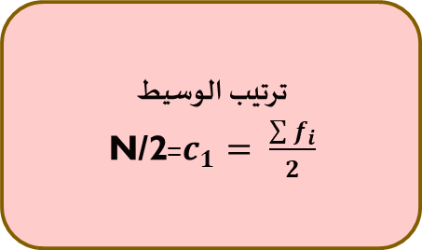
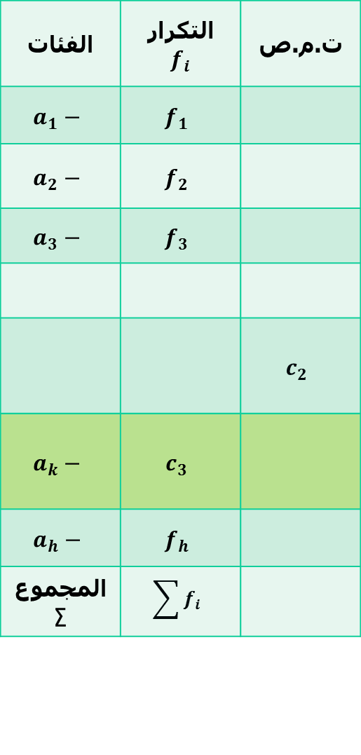
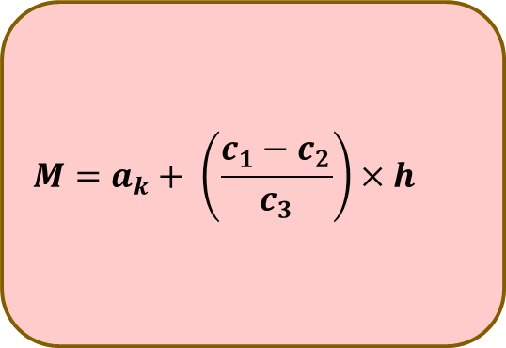
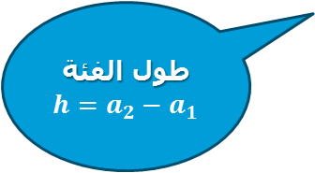
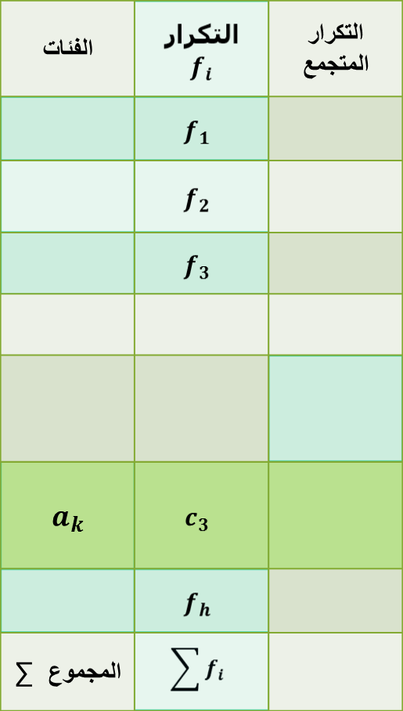
طريقة حساب الوسيط في البيانات المبوبة
التكرار المتجمع |  | الفئات
 |  | $$a_{k}$$
 |  | المجموع ∑
ترتيب الوسيط
$c_{1}= \frac{\sum{f_{i}}}{2}$=N/2
طول الفئة
$${h=a}_{2}−a_{1}$$
التكرار المتجمع للفئة التي تسبق فئة الوسيط c₂
الحد الأدنى لفئة الوسيط
تكرار فئة الوسيط
$$M=a_{k}+ \left(\frac{c_{1}−c_{2}}{c_{3}}\right)×h$$
الفئة الأكبر منهما
فئة الوسيط

Slide 16
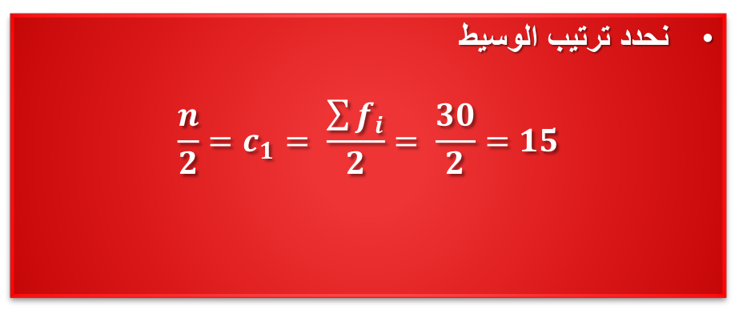
مثال
الجدول التالي يبين درجات تحديد مستوى 30 طالب في اللغة الانجليزية و المطلوب حساب الوسيط للدرجات.
84 -100 | 68 -84 | 52 -68 | 36 -52 | 20 -36 | 4 -20 | الدرجات
2 | 7 | 10 | 6 | 2 | 3 | عدد الطلاب
نحدد ترتيب الوسيط
$${\frac{n}{2}=c}_{1}= \frac{\sum{f_{i}}}{2}= \frac{30}{2}=15$$

Slide 17
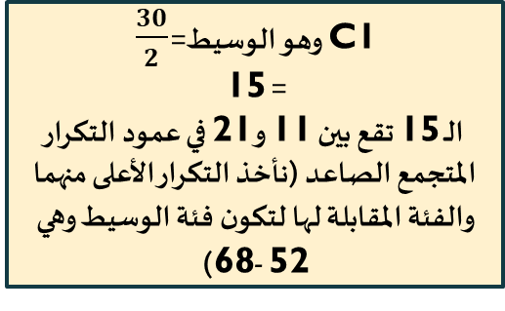
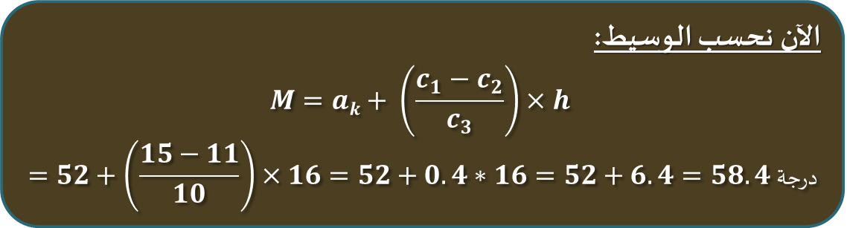
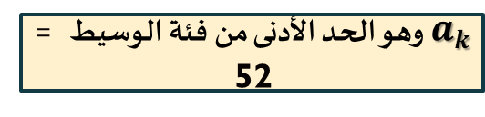
التكرار المتجمع الصاعد | التكرار (f) | الفئة (الدرجات)
3 | 3 | 4 -20
5 | 2 | 20 -36
11 | 6 | 36 -52
21 | 10 | 52 -68
28 | 7 | 68 -84
30 | 2 | 84 -100
 | ∑ f = 30 | المجموع
C1 وهو الوسيط= $\frac{30}{2}$
= 15
الـ 15 تقع بين 11 و21 في عمود التكرار المتجمع الصاعد (نأخذ التكرار الأعلى منهما والفئة المقابلة لها لتكون فئة الوسيط وهي 52 -68)
C2 وهو التكرار المتجمع للفئة السابقة= 11
C3وهو تكرار فئة الوسيط = 10
$ak$ وهو الحد الأدنى من فئة الوسيط = 52
hوهو الفرق بين الحد الأعلى والحد الأدنى للفئات= 16
الآن نحسب الوسيط:
$$M=ak+ \left(\frac{c_{1}−c_{2}}{c_{3}}\right)×h$$
$$=52+\left(\frac{15−11}{10}\right)×16=52+0.4∗16=52+6.4=58.4 درجة$$

Slide 18
مزايا و عيوب الوسيط
العيوب
المزايا
يحتاج لترتيب البيانات.
لا تدخل في حسابه جميع القيم.
يصعب استخدامه في الإحصاء الاستدلالي لصعوبة التعامل معه جبرياً.
سهولة حسابه .
لا يتأثر بالقيم الشاذة.
يمكن إيجاده عن طريق الرسم.
يمكن حسابه في الجداول التكرارية المفتوحة.

Slide 19

ثالثا: المنوال
هو القيمة التي تكررت أكثر من غيرها.
القيمة الأكثر شيوعاً أو تكراراً.
يرمز للمنوال بالرمز $Mo$

Slide 20
طريقة حساب المنوال
البيانات الغير مبوبة
أمثلة
أوجد المنوال لكل من العينات التالية:
المخالفات المرورية التي ارتكبها كل شخص في عينة من 10 أشخاص:
1 | 4 | 5 | 4 | 3 | 0 | 1 | 4 | 6 | 4
أحادية المنوال
المنوال
Mo = 4

Slide 21
تقديرات عينة من 10 طلاب :
A | C | A | D | F | D | B | D | C | C
D تكرر 3 مرات
C تكرر 3 مرات
المنوال
D,C
ثنائية المنوال

Slide 22
جنسيات عينة من 10 حجاج أجانب :
لبناني | مصري | لبناني | تونسي | مصري
تونسي | سوداني | كويتي | قطري | أمريكي
كل من المصري التونسي و اللبناني تكرر مرتين
المنوال
تونسي , لبناني, مصري
ثلاثية المنوال
( متعددة المنوال)

Slide 23
عدد أيام الغياب عينة من 10 طلاب خلال شهر :
1 | 2 | 4 | 0 | 5 | 6 | 3 | 7 | 8 | 10
جميع القيم تكررت مرة واحدة
المنوال
غير موجود
عديمة المنوال

Slide 24
فصائل الدم لعينة من 10 مرضى :
المنوال
O

Slide 25
أوجد المنوال في الحلات التالية
مثال 1:
8 9 9 14 8 8 10 7 6 9 7 8 10 14 11 8 14 11
مثال 2:
110 731 1031 84 20 118 1162 1977 103
مثال 3:
104 104 104 104 104 107 109 109 109 110 109 111 112 111 109
الحل :
مثال 1: المنوال= 8
مثال 2: لا يوجد منوال
مثال 3: المنولان :104 و 109

Slide 26
طريقة حساب المنوال
البيانات المبوبة
يحسب المنوال من التعريف مباشرة أي القيمة التي يقابلها أكبر تكرار
البيانات الوصفية أو الكمية المنفصلة

Slide 27
أمثلة
أوجد المنوال لبيانات عينة عشوائية من العمال موزعين حسب الحالة الاجتماعية:
أكبر تكرار
المنوال
عدد العمال | الحالة الاجتماعية
40 | متزوج
25 | أعزب
14 | مطلق
10 | أرمل
المنوال
متزوج

Slide 28
أمثلة
الجدول التالي يمثل عدد أجهزة الهاتف النقال المباعة خلال شهر في أحد المحلات و المطلوب إيجاد المنوال
التكرار | عدد الأجهزة المباعة
6 | 0
13 | 1
6 | 2
3 | 3
2 | 4
أكبر تكرار
المنوال
المنوال
1

Slide 29
توجد عدة طرق تقريبية لحساب المنوال
البيانات المتصلة
نستعمل طريقة البحث عن مركز الفئة المنوالية.

Slide 30
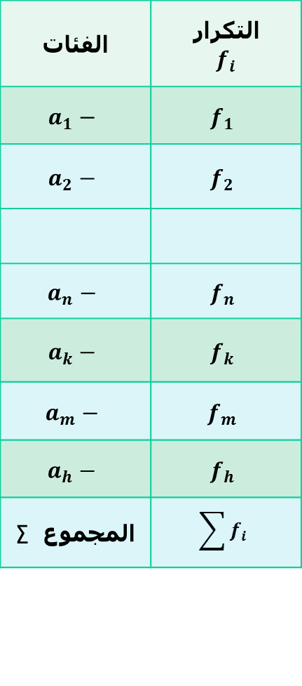
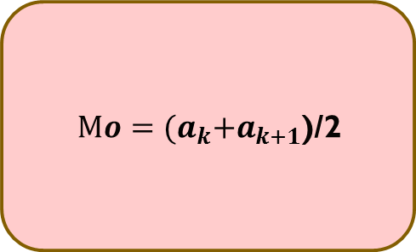
طريقة حساب المنوال
نحدد الفئة المنوالية
و هي الفئة التي لها أكبر تكرار.
التكرار $$f_{i}$$ | الفئات
$$f_{1}$$ | $$a_{1}−$$
$$f_{2}$$ | $$a_{2}−$$
$$f_{n}$$ | $$a_{n}−$$
$$f_{k}$$ | $$a_{k}−$$
$$f_{m}$$ | $$a_{m}−$$
$$f_{h}$$ | $$a_{h}−$$
$$\sum{f_{i}}$$ | المجموع ∑
الحد الأدنى للفئة المنوالية
الفئة المنوالية
$Mo={(a}_{k}+a_{k+1}$)/2

Slide 31

مثال
أوجد المنوال لعدد الساعات التي قضاها 33 متطوعاً في العمل التطوعي كما هو موضح بالجدول:
11 -13 | 9 -11 | 7 -9 | 5-7 | 3 -5 | 1 -3 | عدد الساعات
3 | 1 | 10 | 7 | 9 | 3 | عدد المتطوعين
الفئة المنوالية
نحسب المنوال
$$Mo=\left(7+9\right)/2=8 ساعة$$

Slide 32
مزايا و عيوب المنوال
العيوب
المزايا
لا تدخل في حسابه جميع البيانات.
قد لا يقع في مركز البيانات بل في طرفها.
تتغير قيمته باختلاف طريقة اختيار الفئات.
يصعب التعامل معه في الإحصاء الاستدلالي لأنه قد تكون له أكثر من قيمة.
سهولة حسابه و إيجاده
لا يتأثر بالقيم الشاذة.
يمكن حسابه في الجداول التكرارية المفتوحة.
يمكن إيجاده لجميع أنواع البيانات الوصفية و الكمية.
يمكن إيجاده من خلال الرسم
يعتبر المقياس الوحيد الذي يمكن استخدامه للبيانات الاسمية

Slide 33


إذا كانت درجات طالب في ثلاثة مقررات كالتالي :
95 | 80 | 76 | الدرجة
4 | 2 | 3 | عدد الساعات
كيف يمكن حساب متوسط درجات الطالب.
لاحظ :
كل درجة تتأثر بعدد الساعات.
يسمى
المتوسط الموزون
لحساب المتوسط

Slide 34



المتوسط المرجح ( الموزون)
المتوسط المرجح لمجموعة من القيم هو مجموع حواصل ضرب القيم في أوزانها المخصصة مقسوماً على مجموع الأوزان.
يرمز للمتوسط المرجح بالرمز
لمجموعة من القيم
ذات الأوزان
على التوالي

Slide 35
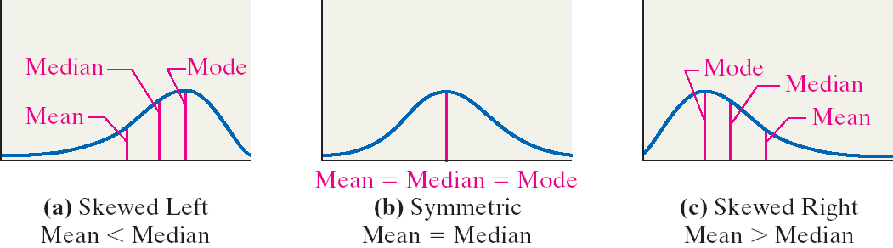
العلاقة بين المتوسطات الثلاث و شكل التوزيع
الشكل متناظر فان الوسط = الوسيط = المنوال
الشكل ملتوي نحو اليسار فان الوسط أصغر من الوسيط و الوسيط أصغر من المنوال
الشكل ملتوي نحو اليمين فان الوسط أكبر من الوسيط و الوسيط أكبر من المنوال
التوزيع ملتوي نحو اليمين التوزيع متناظر التوزيع ملتوي نحو اليسار
الوسط أكبر من الوسيط الوسط=الوسيط=المنوال الوسط أصغر من الوسيط
الوسيط أكبر من المنوال الوسيط أصغر من المنوال

Slide 36
2- مقاييس التشتت
تسمى أيضا مقاييس الاختلاف أو التغير. سنتعرض في ها الفصل الى مقاييس التشتت التالية:
- المدي
- المئين
- الربيعات
- الانحراف المتوسط
- التباين
- الانحراف المعياري

Slide 37
المدى
هو أسهل الطرق لقياس الاختلاف أو التشتت، والذي يعرف على أنه الفرق بين أكبر وأصغر البيانات.
مثال 1: اوجد المدى :
45 73 34 74
28 29 26 17
88 4 52 49
37 88 56 45
81 62 23 62
المدى = 4 -88 = 84

Slide 38
تابع- المدى
مثال 2: أوجد المدى لعدد الساعات التي قضاها 33 متطوعاً في العمل التطوعي كما هو موضح بالجدول:
المدى = أعلى قيمة للفئة الأخيرة – أدنى قيمة للفئة الأولى = 13 – 1 = 12.
11 -13 | 9 -11 | 7 -9 | 5-7 | 3 -5 | 1-3 | عدد الساعات
3 | 1 | 10 | 7 | 9 | 3 | عدد المتطوعين

Slide 39
المئين
للحصول على مقياس أكثر دقة من المدى لقياس الاختلاف فإننا نقوم بتوسيع أو بتعميم فكرة الوسيط باستعمال المئين كما يلي:
اذا كان لدينا مجموعة تحتوى على n من البيانات
y_{n} , ……, y₃ , y_{2 ,}y₁
منظمة أو مرتبة تصاعديا أو تنازليا تبعا لقيمها.
فإنه يمكن تعريف المئين P_{k} على إنه تلك القيمة y بحيث أن P_{k}% من القياسات (تقع تحتها) و %(100- P_{k}) (تقع فوقها) .

Slide 40
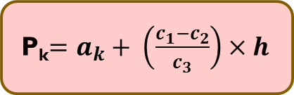
تابع - المئين
يعتبر المئين أكثر دقة وأكثر حساسية من المدى كمقياس للتغير أو الاختلاف ولكن أكثر عيوبه أننا نحتاج إلى لوصف مجموعة البيانات وصفاً كافيا.
P_{k}=10 يسمى المئين العاشر العشير الأول: D₁
P_{k}=20 يسمى المئين العشرين العشير الثاني: D₂
P_{k}=90 يسمى المئين التسعون العشير التاسع: D₉
يقع حساب المئين باستعمال نفس قانون الوسيط:
P_{k}$=a_{k}+ \left(\frac{c_{1}−c_{2}}{c_{3}}\right)×h$

Slide 41
تابع - المئين
مثال: الجدول التالي يوضح درجات عينة مكونة من 40 طالب :
2.6 3.0 3.7 3.2 4.5 3.5 4.1 2.2
3.7 4.7 3.1 3.8 3.3 3.1 1.6 3.4
3.1 3.9 3.3 2.9 3.6 3.4 4.3 2.5
3.4 1.9 4.1 3.2 4.4 3.7 3.1 3.3
3.5 4.2 3.0 3.9 2.6 3.2 3.8 4.7
أ- أوجد p₈₀ (المئين 80) لتوزيع درجات الطلاب .
ب- أوجد p₈₅ (المئين 85) لتوزيع درجات الطلاب .

Slide 42
تابع - المئين
الحل: اولآ- نكون الجدول التكراري (جدول 1)
التكرار التجمعي النسبي | التكرار التجمعي أو التراكمي | التكرارات النسبية p_{i} | التكرارات المطلقة f_{i} | الفئات
0.05 = 2/40 0.075 = 3/40 0.175 = 7/40 0.55= 22/40 0.80 = 32/40 0.925= 37/40 40/40=1 | 2 3 7 22 32 37 40 | 2/40 = .05 1/40 = . 025 4/40 = .1 15/40 = .375 10/40 = .25 5/40 = .125 3/40 = .075 | 2 1 4 15 10 5 3 40 | 1.45 – 1.95 1.95 – 2.45 2.45 – 2.95 2.95 – 3.45 3.45 – 3.95 3.95 – 4.45 4.45 – 4.95 المجموع

Slide 43
تابع - المئين
أ- لحساب قيمة p₈₀ (المئين 80) فإننا نبحث عن القيمة (الدرجة) y في العينة والتي تقع تحتها من القيم أو الدرجات في العينة.
من (جدول 1) يوجد 80% من البيانات (في عمود نسبة التكرار التجمعي) اي 32 قيمة (في عمود التكرارات) تقع تحت الحد 3.95(في عمود الفئات).
وبالتالي فإن p₈₀ (المئين 80) = 3.95.

Slide 44
تابع - المئين
ب- لحساب قيمة p₈₅ (المئين 85) فإننا نبحث عن القيمة (الدرجة) y في العينة والتي تقع تحتها من القيم أو الدرجات في العينة.
بالرجوع الى التكرار المتجمع, نجد و أن 34 موجود بين 32 و 37 و بدلك المئين 85 ما بين الحدين 3.95 ،4.45 . وبالتالي

Slide 45
الربيعات
1- المئين p₂₅ (المئين 25) يسمى الربيع الأدنى (أوالأول) ويرمز له بالرمز Q₁
أي أن p₂₅ = Q₁
2- المئين p₇₅ (المئين 75) يسمى الربيع الأعلى (أوالثالث) ويرمز له بالرمزQ₃
أي أن p₇₅ = Q₃
3- المئين p₅₀ (المئين50( يسمي الربيع الأوسط (أو الثاني) أو الوسيط
ويرمز له بالرمز Q₂ أي أن M

Slide 46
الانحراف المتوسط
هو مقياس هام للتغير أو الاختلاف معتمدين على القيمة المطلقة لانحراف القياسات عن الوسط الحسابي للعينة.
بفرض أن تمثل انحراف القيمة رقم i عن الوسط الحسابي.
الانحرافات الكبيرة تشير عادة إلى تغيرات أو اختلافات كبيرة.

Slide 47
التباين
بفرض أن لدينا مجموعة تحتوى على n من القياسات
y₁, y₂, …….., y_{n}
فإن تباين العينة يرمز له بالرمز S² ويعطى بالمعادلة:
فإن تباين المجتمع يرمز له بالرمز ويعطى بالمعادلة:

Slide 48
تابع - التباين
مثال 1: احسب الوسط الحسابي والتباين للعينة 4, 2, 3, 5, 6.
الحل: أولاً- نحسب الوسط الحسابي كما يلي:
ثانياً- لحساب تباين العينة نوجد الجدول التالي:
0 4 1 1 4 | 0 2 1 1 2 | = 0((4 – 4 = -2((2 – 4 = -1((3 – 4 = 1((5 – 4 = 2((6 – 4 | 4 2 3 5 6

Slide 49
تابع – الانحراف المعياري
- الانحراف المعياري للعينة التي حجمها n ، يرمز له بالرمز S ، يعرف على إنه الجذر التربيعي الموجب لتباين العينة s² أي أن:
في المثال السابق الانحراف المعياري :
الانحراف المعياري للمجتمع التدي حجمه N، يرمز له بالرمز ، يعرف على إنه الجذر التربيعي الموجب لتباين المجتمع.

